Slide 1




БЕРЕЖЛИВАЯ ШКОЛА
Итоговая презентация реализации проекта
БЕРЕЖЛИВАЯ ШКОЛА
МБОУ «ОШ №17 им. Т. Н. Хренникова»
Реализация типового решения
«Предложения по улучшениям»
21.09.2024

Slide 2
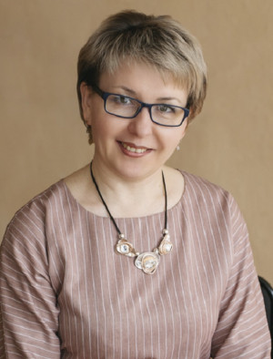
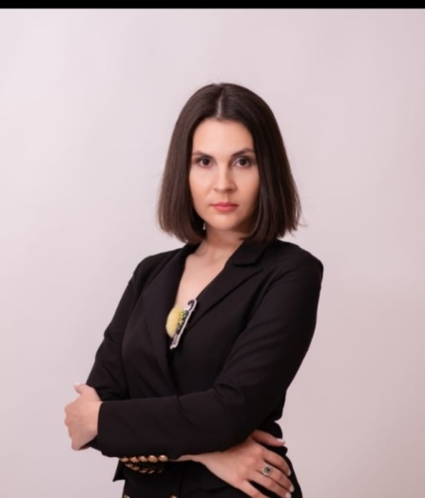
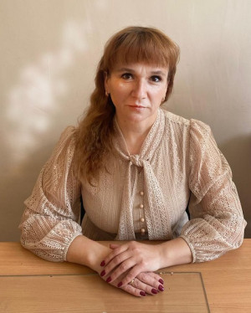
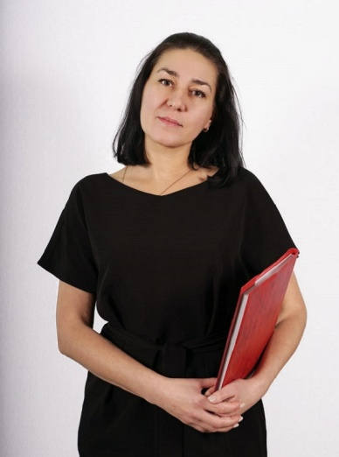
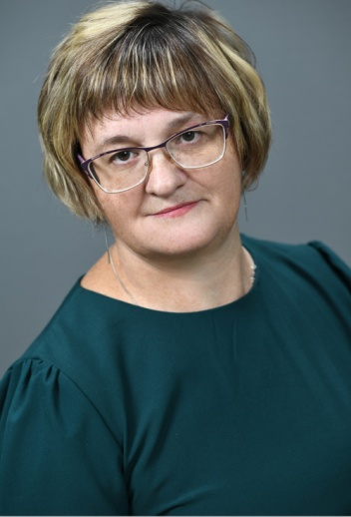
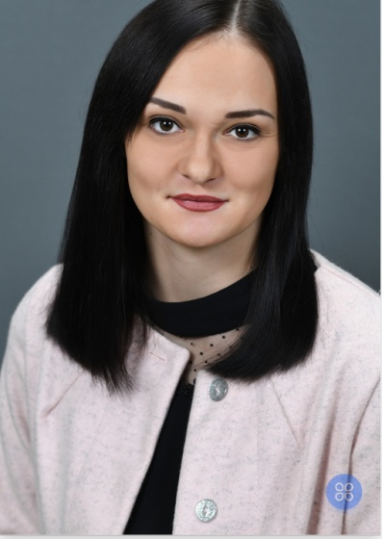
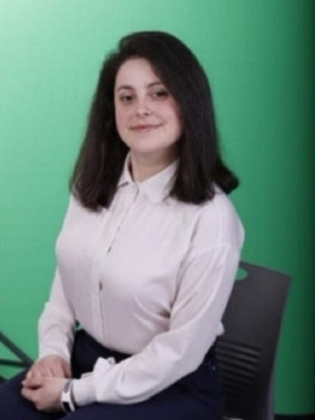
Команда проекта
фото
Оксана Николаевна Демина – заказчик проекта
Валентина Анатольевна Лыкова - руководитель проекта
фото
Оксана Николаевна Соломенцева
Ольга Викторовна Австриевских
Екатерина Дмитриевна Ваккер
Наталья Борисовна Марутенкова
Анастасия Юрьевна Китаева

Slide 3
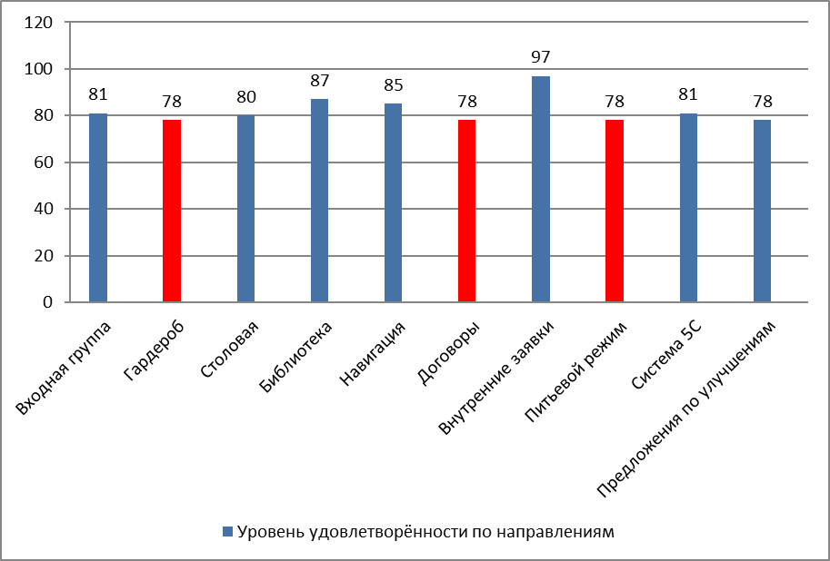
Результаты входного анкетирования показали: наименьший уровень удовлетворенности выявлен по направлениям: «Гардероб», «Договоры», «Питьевой режим»
Таблица по итогам анкетирования
  Проанализировав итоги анкетирования №1, а также принимая во внимание дополнительные факторы (финансирование, обеспеченность ресурсами, состояние основных фондов учебного заведения и т.п.) руководителем учебного заведения принято решение:
  в качестве направления для реализации в рамках проекта «Бережливая школа» выбрать направление «Запуск системы ППУ»

Slide 4
Результаты дополнительного анкетирования по удовлетворенности процессом
«Предложения по улучшениям» показали:
Диаграмма анкетирования
  Результаты дополнительного анкетирования показали, что уровень удовлетворенности процессом организации ППУ повысился только на 5%. Были определены проблемы и произведена коррекция.

Slide 5
План мероприятий
Легенда статуса:
План мероприятий по реализации проекта «Бережливая школа» |  |  |  |  |  |  | Утверждаю Директор МБОУ «ОШ №17 им. Т. Н. Хренникова» ___________/О. Н. Демина «13» сентября 2024 г.
№ | Описание проблемы | № | Причина | № | Мероприятие | Ожидаемый эффект, с | Ответственный | Начало | Окончание | Статус | Примечание
Направление «Предложения по улучшениям»
1. | Отсутствие единого алгоритма подачи и реализации предложений от участников образовательного процесса | 1 | Нет регламента по работе с ППУ | 1 | Разработка и утверждение регламента по работе с ППУ | Регламент по работе с ППУ разработан | Соломенцева О. Н. Васильева Т. В. | 03.06.24 | 03.06.24
 |  | 2 | Нет ответственного за работу с ППУ | 2 | Назначение ответственного за работу с ППУ | Ответственные за работу с ППУ назначены | Австриевских О. В. Лыкова В. А. | 03.06.24 | 03.06.24
 |  | 3 | Не определен состав и регламент работы экспертной комиссии | 3 | Определение состава и регламента работы экспертной комиссии | Определен состав и регламент работы экспертной комиссии | Соломенцева О. Н. Васильева Т. В. | 03.06.24 | 03.06.24
 |  | 4 | Не разработан шаблон бланка подачи ППУ | 4 | Разработка шаблона бланка подачи ППУ | Шаблон бланка подачи ППУ разработан | Ваккер Е. Д. Марутенкова Н. Б. | 05.06.24 | 05.06.24
 |  | 5 | Не разработан шаблон журнала подачи ППУ | 5 | Разработка шаблона журнала подачи ППУ | Шаблон журнала подачи ППУ разработан | Ваккер Е. Д. Марутенкова Н. Б. | 05.06.24 | 05.06.24
 |  | 6 | Нет электронной системы подачи ППУ путем сканирования QR-кода | 6 | Внедрение электронной системы подачи ППУ путем сканирования QR-кода | Внедрена электронная система подачи ППУ | Соломенцева О. Н. Австриевских О. В. | 10.06.24 | 12.06.24
 |  | 7 | Нет стенда по работе с ППУ | 7 | Оформление стенда по работе с ППУ | Стенд по работе с ППУ оформлен | Васильева Т. В. Лыкова В. А. | 13.06.24 | 13.06.24

Slide 6
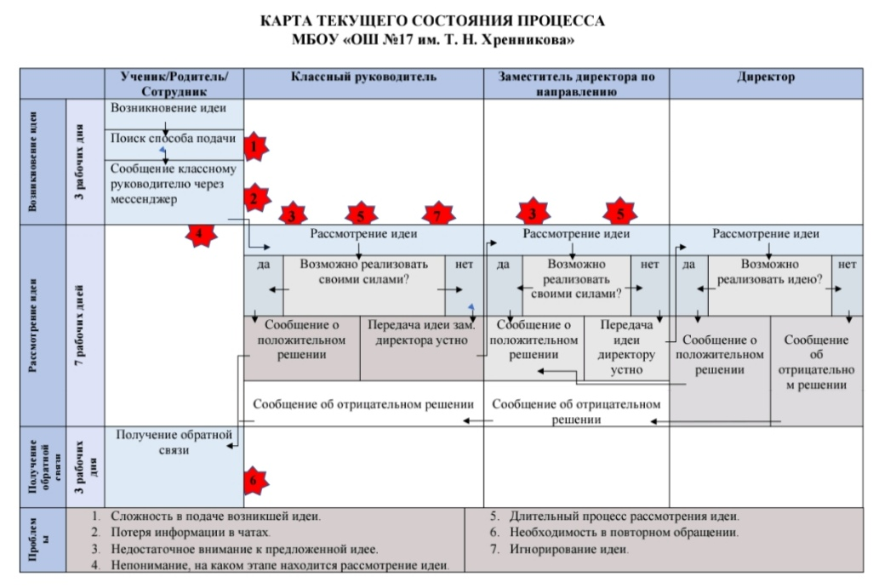
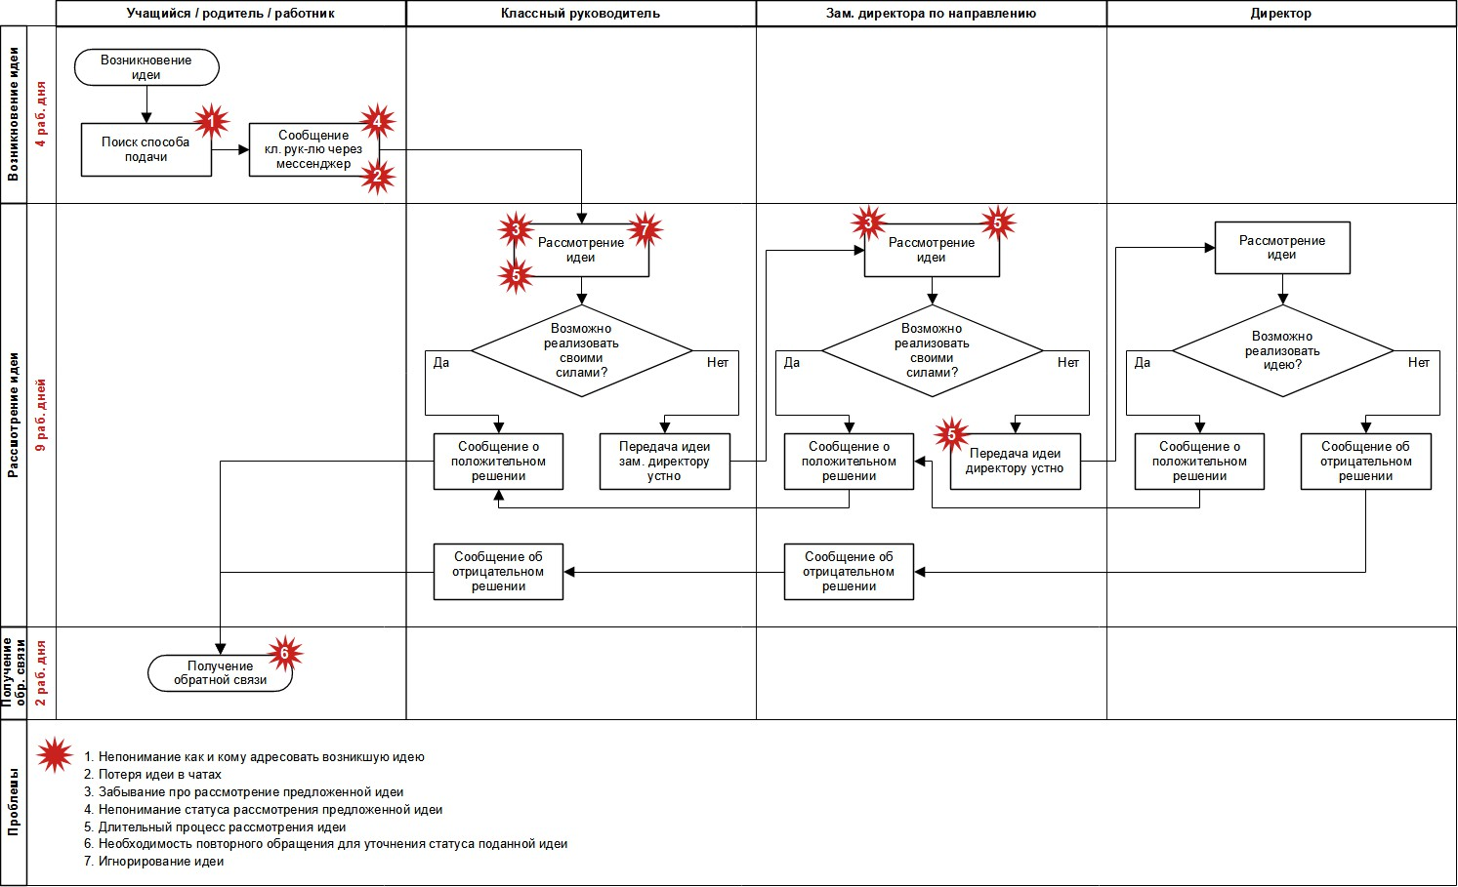

Slide 8
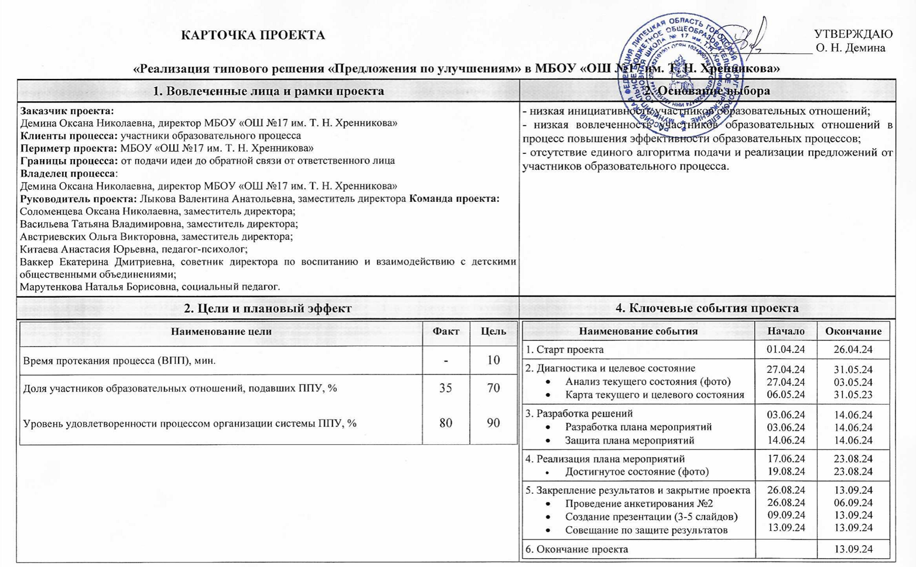
Карточка проекта

Slide 9
Результаты итогового анкетирования

Slide 10
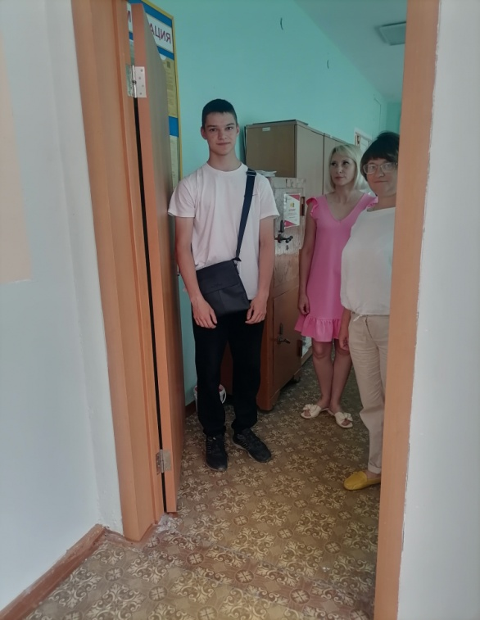
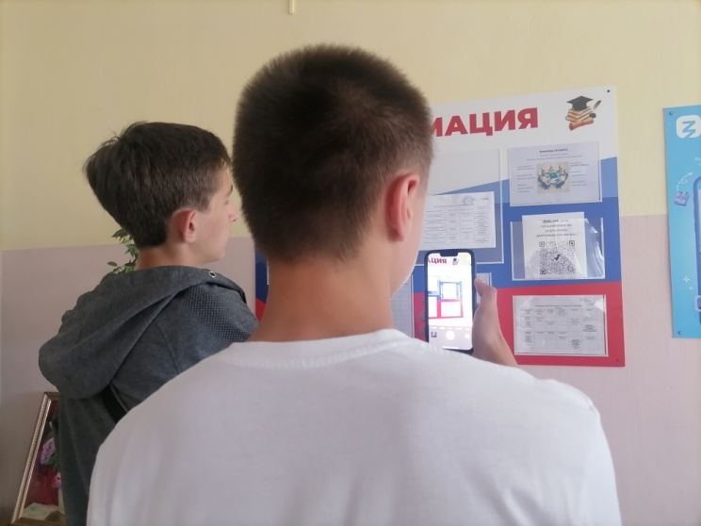
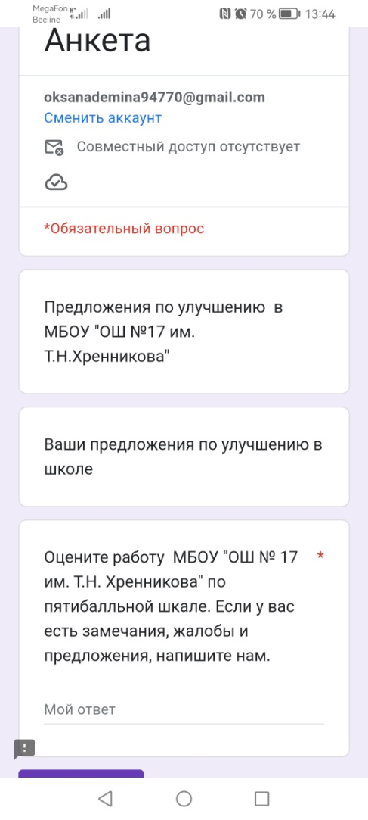
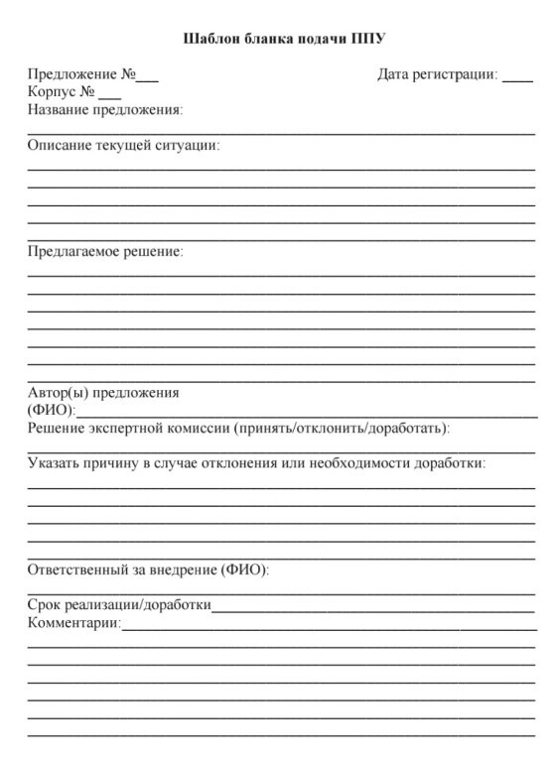
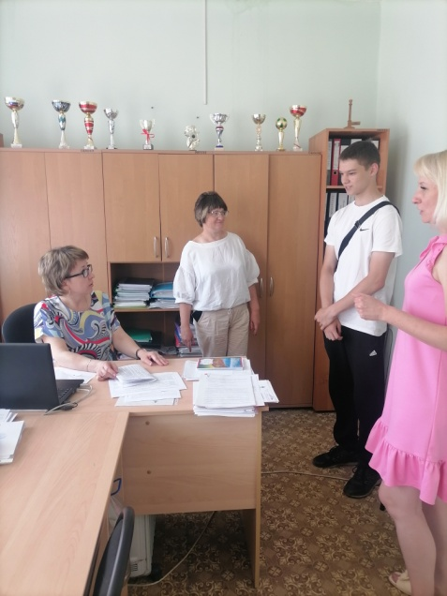
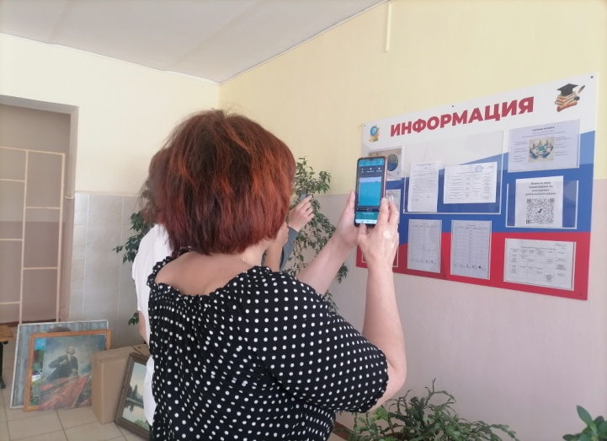
Состояние процесса «…»
ДО ПОСЛЕ

Slide 11
Подробнее о реализации проекта
ФИО ответственного:
Оксана Николаевна Демина
почта: don581@mail.ru
контактный телефон:
89205203581

